Slide 1
滾筒的轉動實驗
王昊文、李柏葳

Slide 2
實驗目的
量測不同高度，不同滾筒的轉動角加速度（w-t）圖
利用phyphox測量滾筒速度與角速度，透過位能轉換成轉動能與動能，計算滾下來的能量損失。（摩擦力作功）

Slide 3
實驗原理 角加速度
利用手機測量角速度，將數據作圖後，得到角加速度。

Slide 4
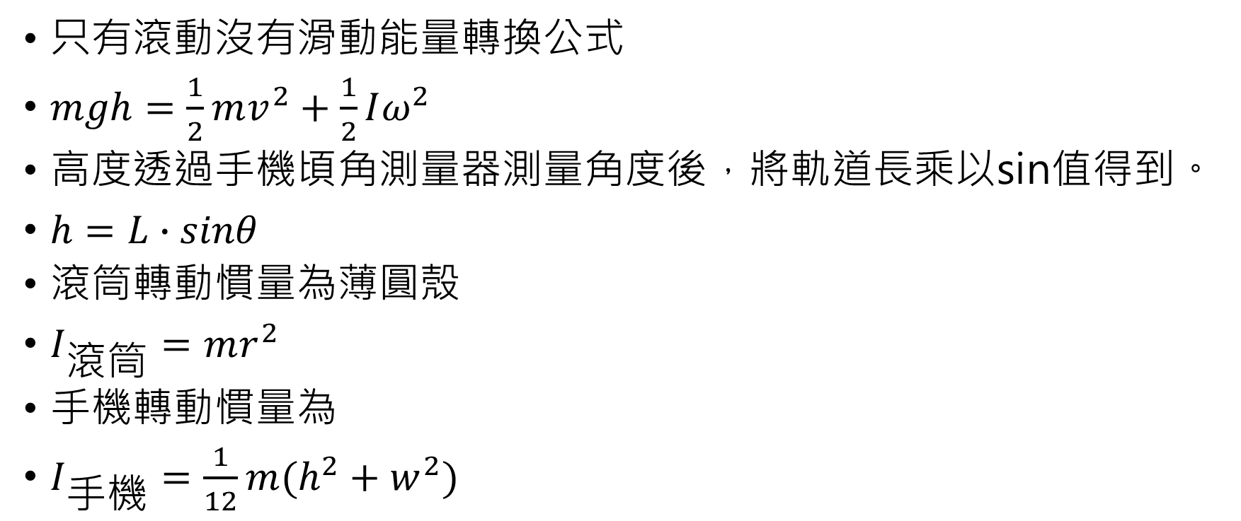
實驗原理
只有滾動沒有滑動能量轉換公式
$mgh=\frac{1}{2}mv^{2}+\frac{1}{2}Iω^{2}$
高度透過手機頃角測量器測量角度後，將軌道長乘以sin值得到。
$h=L∙sinθ$
滾筒轉動慣量為薄圓殼
$I_{滾筒}=mr^{2}$
手機轉動慣量為
$I_{手機}=\frac{1}{12}m(h^{2}+w^{2})$

Slide 5
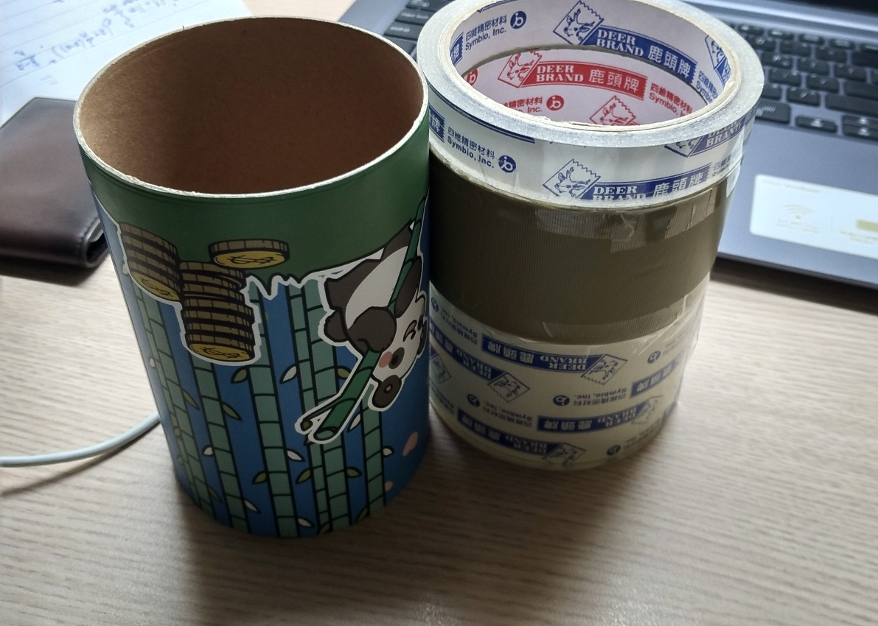

實驗器材
Phyphox APP
滾筒x2
軌道（桌子）
紙（固定手機用）
本次實驗使用的滾筒（膠帶半徑皆相同且為全新）

Slide 6
實驗步驟
1. 開啟PHYPHOX至測量ROLLING的選項底下
2. 將手機塞入滾筒中，利用紙將其固定在內。
3. 利用手機量角器量所需的傾斜度，取得現在高度
4. 手機塞入滾筒，準備落下
5. 將數據回傳整理，比較初能量與滾落下來之後的能量相比的差異

Slide 7
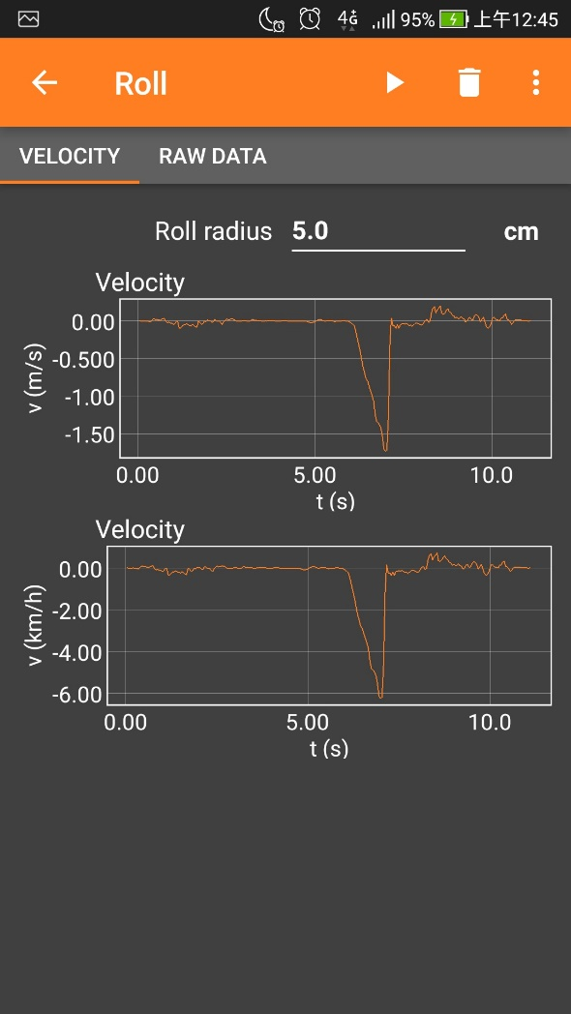
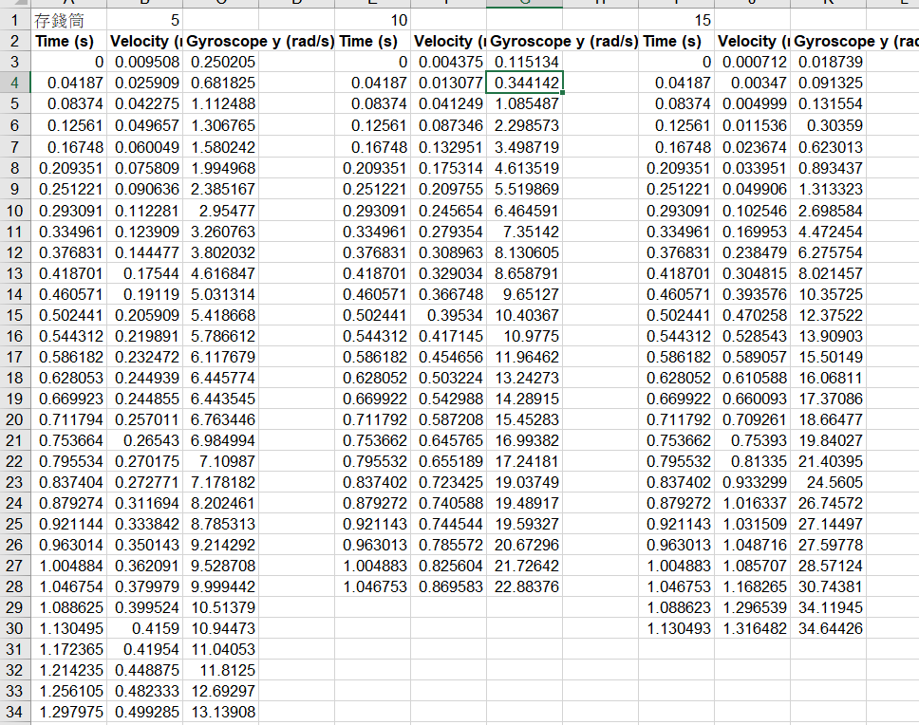
實驗數據，軟體截圖概觀

Slide 8



存錢桶角加速度的做圖
$$α=33.58$$
$$α=22.07$$
$$α=9.43$$

Slide 9



膠帶捲角加速度的做圖
$$α=19.579$$
$$α=9.71$$
$$α=28.283$$

Slide 10
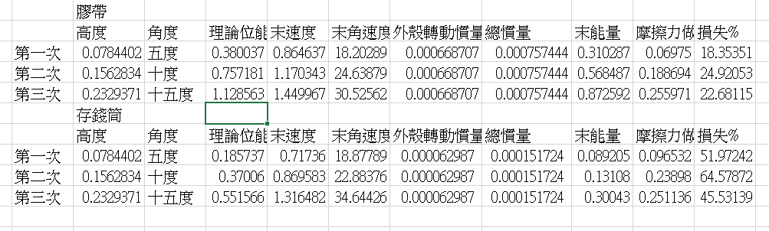
實驗數據 能量損失

Slide 11
能量誤差探討
1. 存錢桶的誤差比較大，因為存錢桶質量比較小，稍微有滑動的現象，沒有達到只有滾動沒有滑動的條件。
2. 滾筒加上手機的質量並非很均勻，轉動時會忽快忽慢。
3. 摩擦力

Slide 12
結論
在電機系的普物課程中，我們做了很多的轉動實驗，但是關於滾動的部分做的比較少，原因是因為滾動的部分並不太好測量。有了這個軟體，可以直接將手機放入滾筒直接做測量。但是這也正是缺點，手機放入造成的誤差也必須考慮進去，如：質量不均、形狀改變..等
關於實驗我們並沒有作太多的延伸，如果時間更寬裕一些，我們應當將我們的數據作更多的驗證與理論值比較，更符合實驗精神。

Slide 13
分工表
李柏葳 ＆＆ 王昊文：做滾動實驗、整理分析數據、PPT製作
、上台報告

